Slide 1
Social Navigation – Wie Orientierung an anderen die Suche nach Inhalten in den digitalen Medien beeinflusst.
Marco Lünich
-
luenich@gmail.com
Hamburg -
12. Juni 2013

Slide 2
Social Navigation
“Social navigation is said to be navigation that is driven by the actions of others.”
(Svensson 2000: 1)

Slide 3
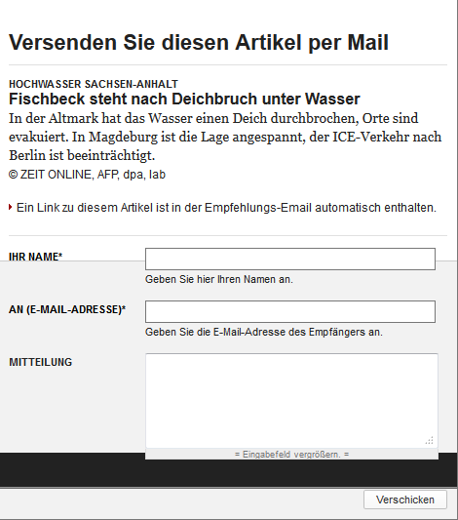
Social Navigation

Slide 4
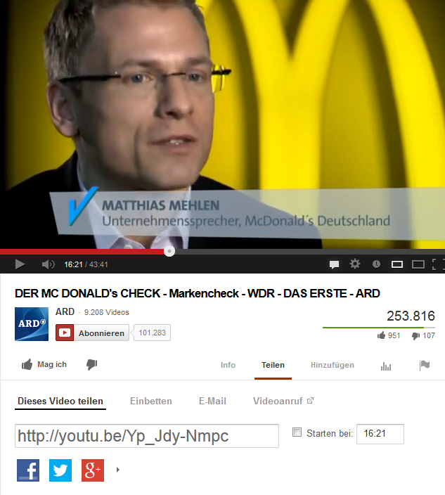
Social Navigation

Slide 5
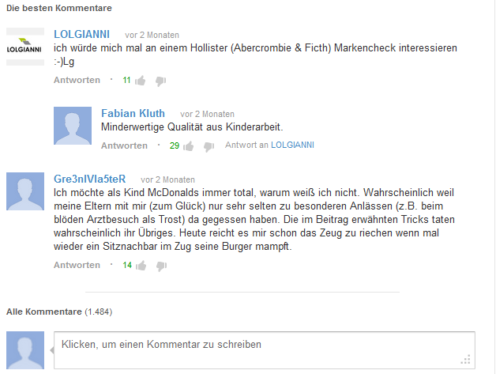
Social Navigation

Slide 6
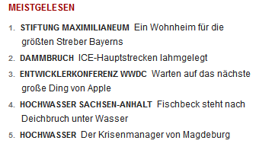
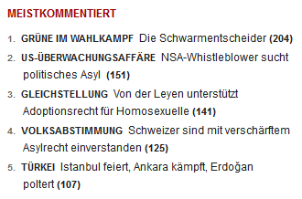
Top-Listen

Slide 7
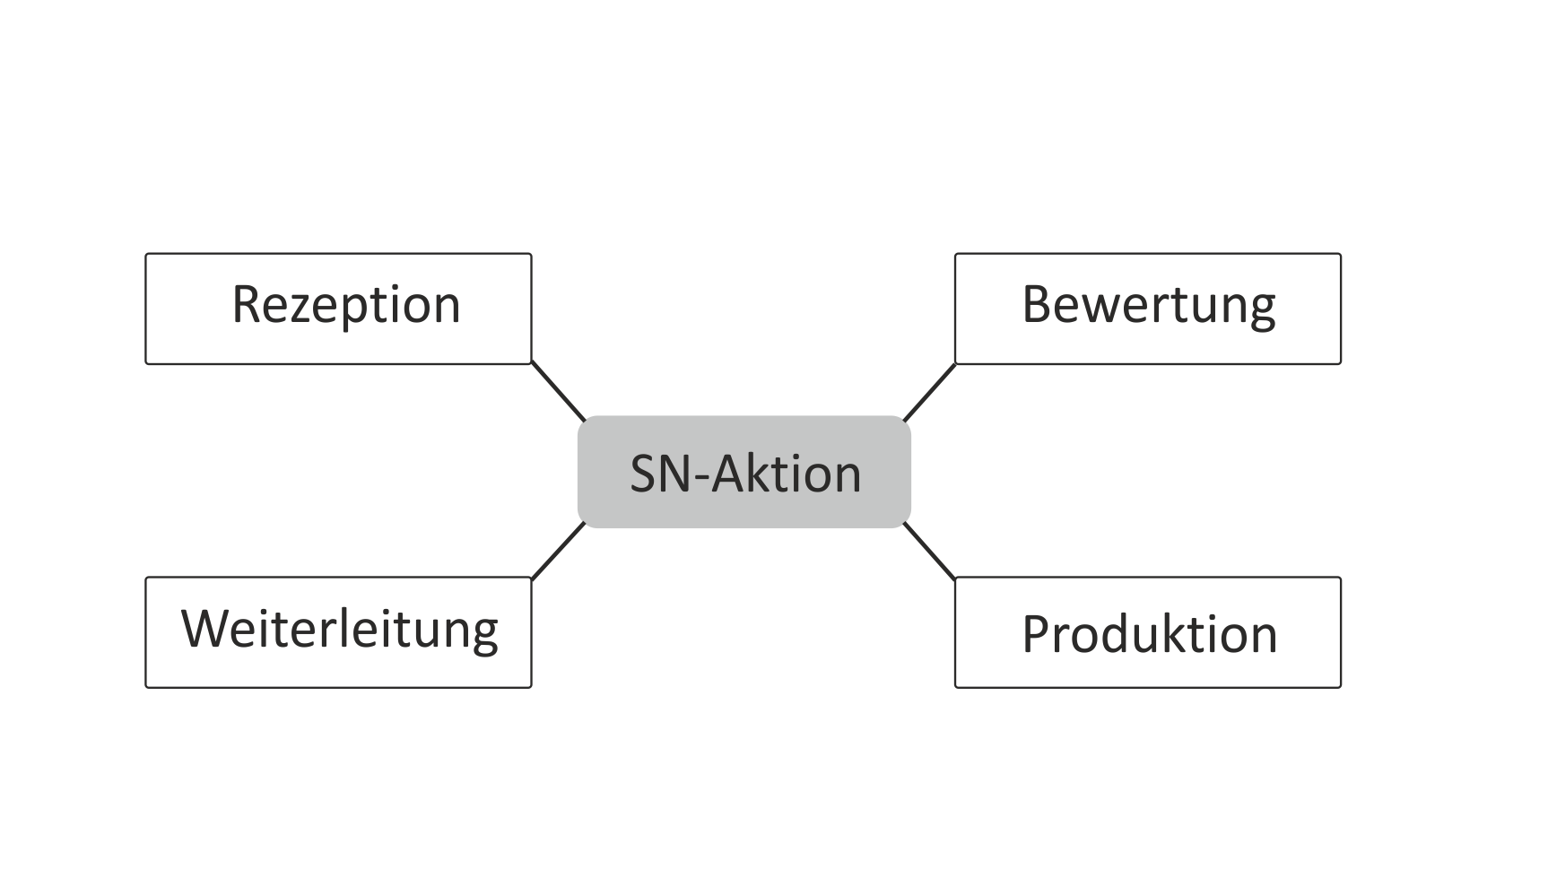
Social Navigation-Aktionen

Slide 8
Beschreibungsdimensionen von Social Navigation
Direkt  Indirekt
Intentional  Unintentional
Synchron  Asynchron
One-to-one  One-to-many  Many-to-one  Many-to-many
Anonymität  Nick-Anonymität  Keine Anonymität
Transformiert  Nicht-transformiert
Push  Pull

Slide 9
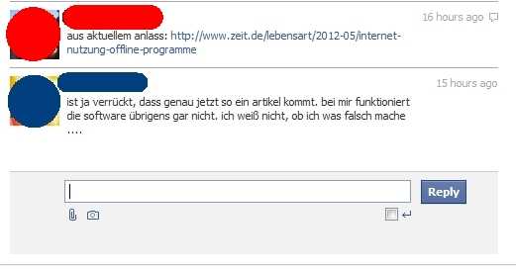
Direkt
Indirekt

Slide 10
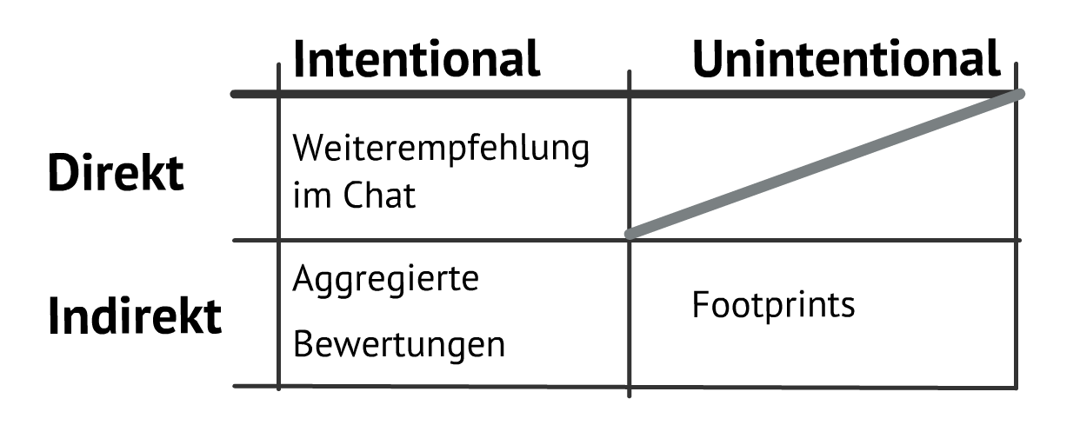

Slide 11
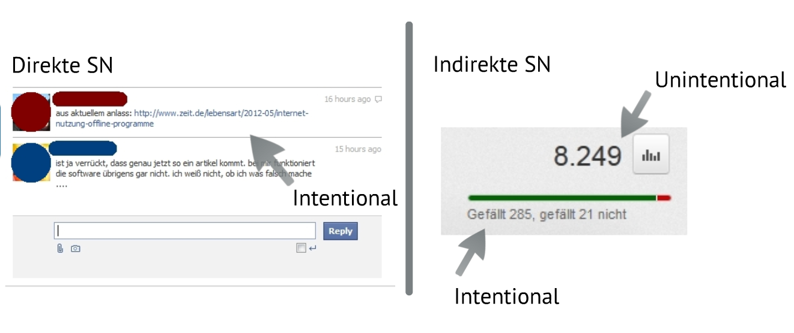

Slide 13
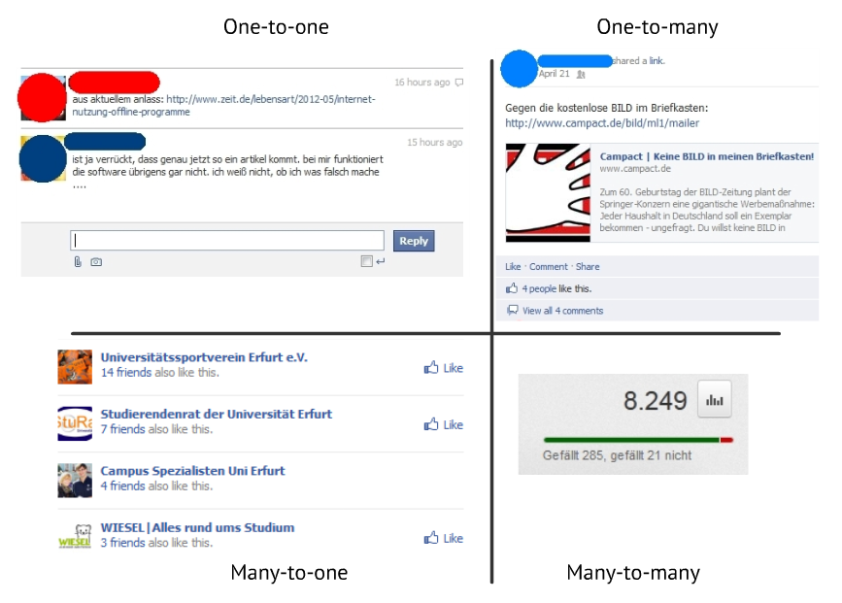

Slide 16
Beschreibungsdimensionen von Social Navigation
Direkt  Indirekt
Intentional  Unintentional
Synchron  Asynchron
One-to-one  One-to-many  Many-to-one  Many-to-many
Anonymität  Nick-Anonymität  Keine Anonymität
Transformiert  Nicht-transformiert
Push  Pull

Slide 17
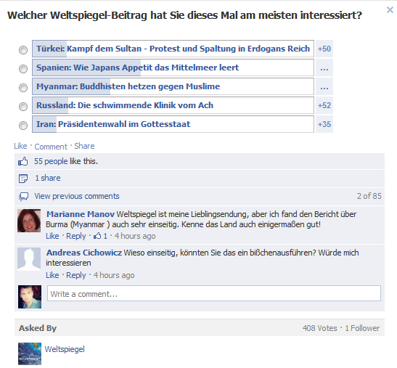

Slide 18
Empirische Ergebnisse
Erste Hinweise, dass Social Navigation Informationen einen Einfluss auf Selektion und Rezeption haben.
Nutzer favorisieren teilweise andere Inhalte als Journalisten.
Personalisierung: Es entstehen Echo Chambers und Filterblasen.

Slide 19
Makroebene
(eigene Abbildung)
Notes:
19

Slide 20
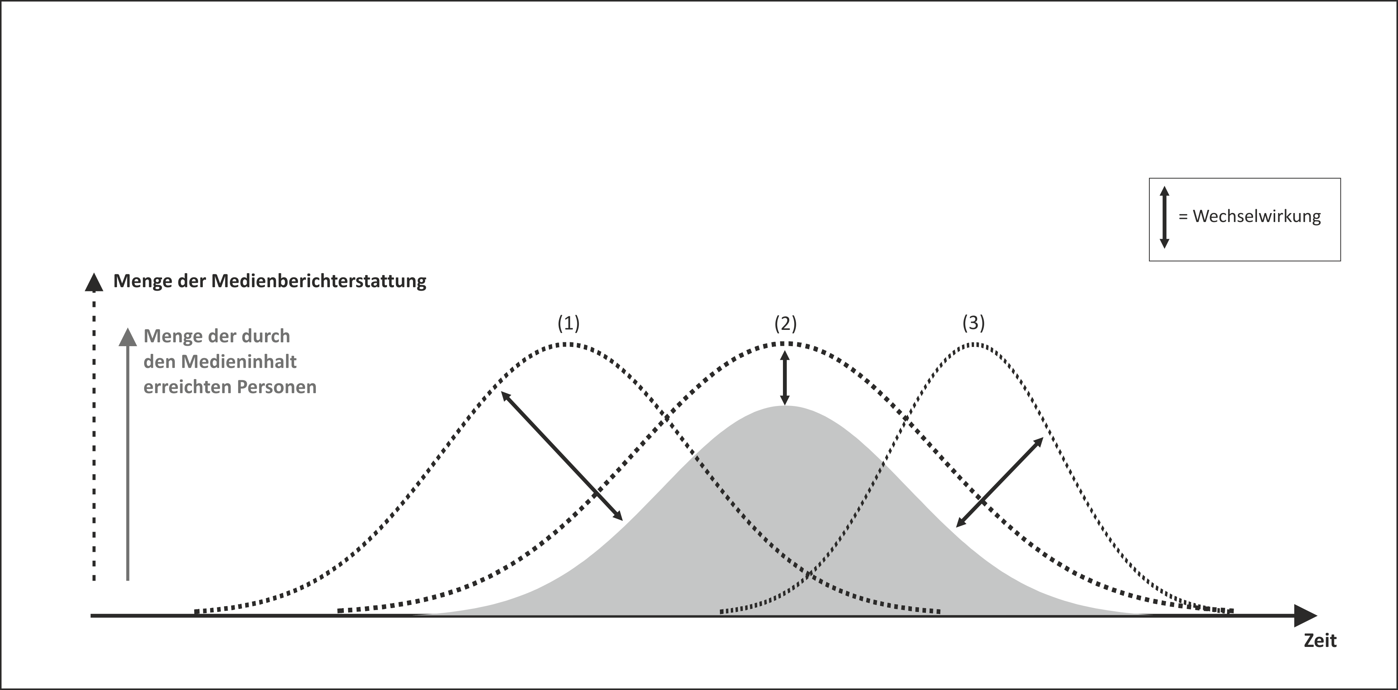
Makroebene
(eigene Abbildung)
Notes:
20

Slide 21
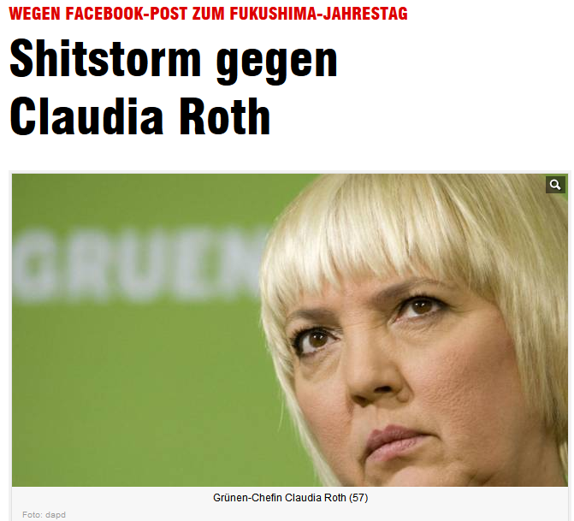
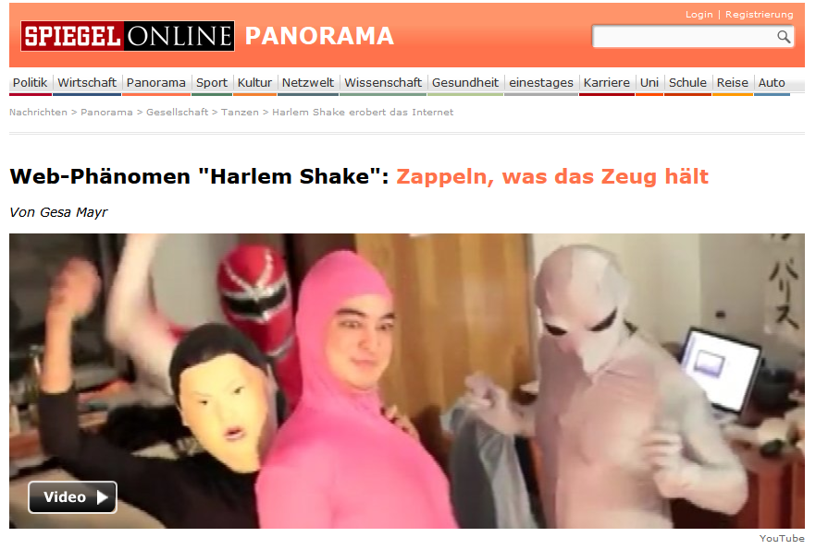
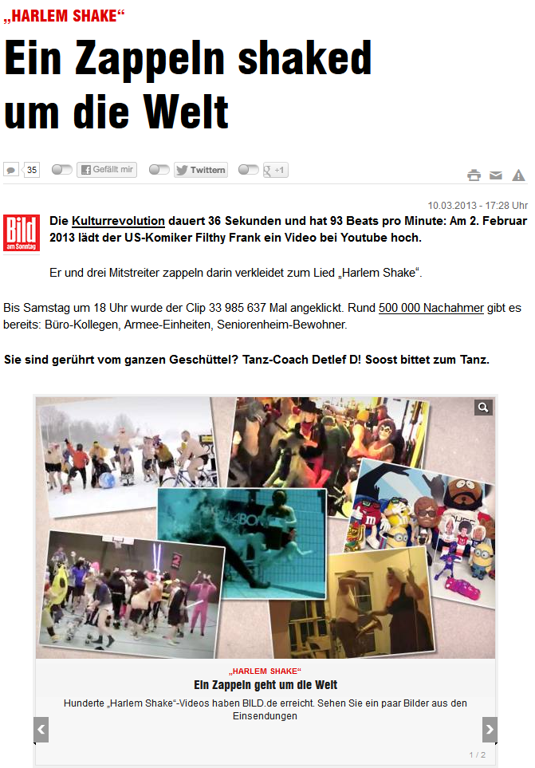
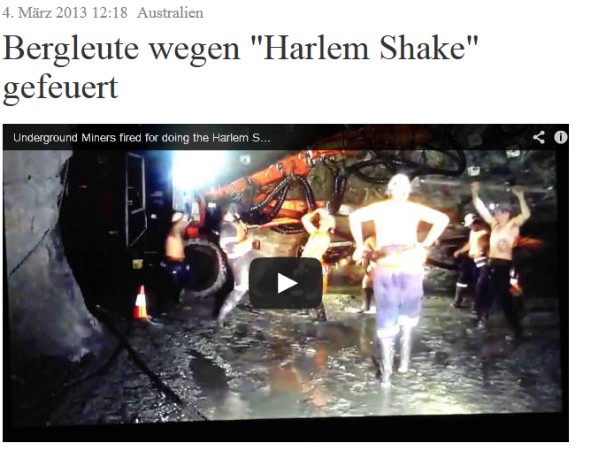
Fallbeispiel: Harlem Shake

Slide 22
Fazit
Social Navigation gewinnt an Bedeutung.
Forschung beschäftigt sich zunehmend mit sozialen Anwendungen.
Mehr Erfahrungswerte und empirische Erkenntnisse über den Umgang mit Social Navigation-Anwendungen notwendig.
Notwendige Diskussion über die Beeinflussung von Nutzerverhalten durch Steuerung der Aufmerksamkeitsverteilung.

Slide 23
Vielen Dank für Ihre Aufmerksamkeit!
Kontakt: Luenich@gmail.com

